Slide 1
DOSSIER MAIRIE DE FITOU autoconsommation collective et revente Réseau
Visité 12 sites pour une puissance de 1.9 Mw
Pré confirmation de 7 sites pour une puissance 1.1 Mw

Slide 2
Pré confirmation de 9 sites pour 1 070 kWc
Projet N°1 Salle Plurivalente : : 200 kWc.
Projet N°2 Salle plurivalente parking : 200 kWc
Projet N° 3 Spar toiture : kWc possible : 210 kWc
Projet N°4 Spar Parking : 200 kWc
Projet N°5: Service technique: 60 kWc
Projet N°6 Boulodrome: 100 kWc
Projet N° 7 Parking Corbières : 100 kWc
A faire:
Signer un NDA afin de demander des factures a jour (nous avons celle de 2024).
Préparer une lettre de mission engageante afin de facturer 9 000€ HT pour frais d’étude si il n’y a pas de commande au bout.

Slide 3
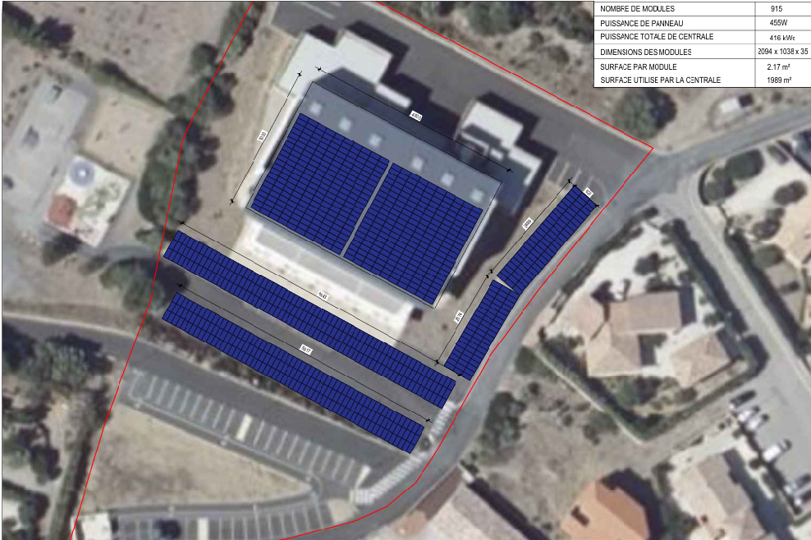
Au 18/03/2026
Pré confirmation de 9 sites pour 1 070 kWc
Salle Plurivalente : : 200 kWc.
Salle plurivalente parking : 200 kWc
Spar toiture : kWc possible : 210 kWc
Spar Parking : 200 kWc
Service technique: 60 kWc
Boulodrome: 100 kWc
Parking Corbières : 100 kWc
A faire:
Signer un NDA afin de demander des factures a jour (nous avons celle de 2024).
Préparer une lettre de mission engageante afin de facturer 9 000€ HT pour frais d’étude si il n’y a pas de commande au bout.
PROJET 1 ET 2:
SALLE POYVALENTE

Slide 4
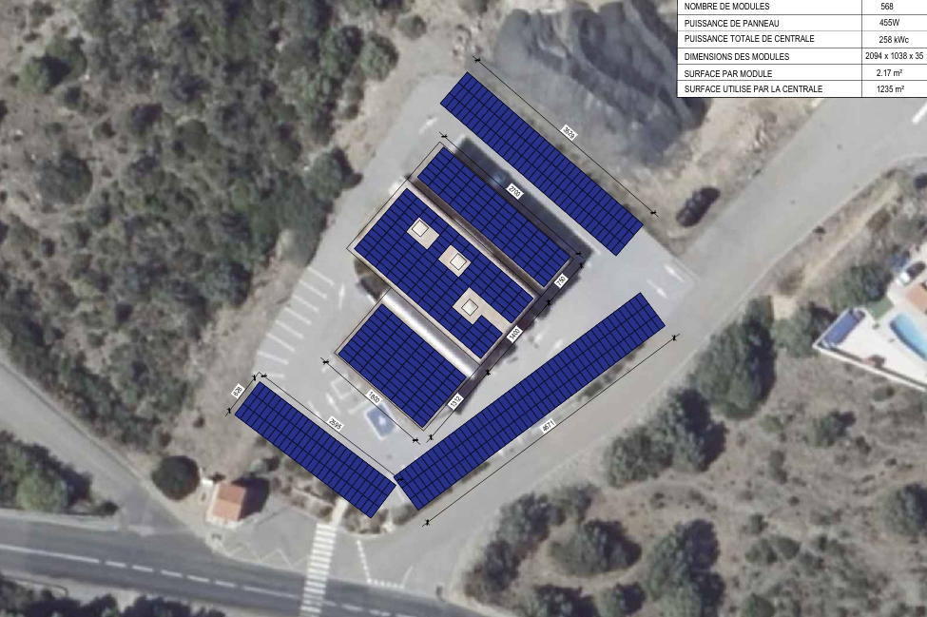
PROJET 3 ET 4:
SUPERMARCHE SPAR

Slide 5
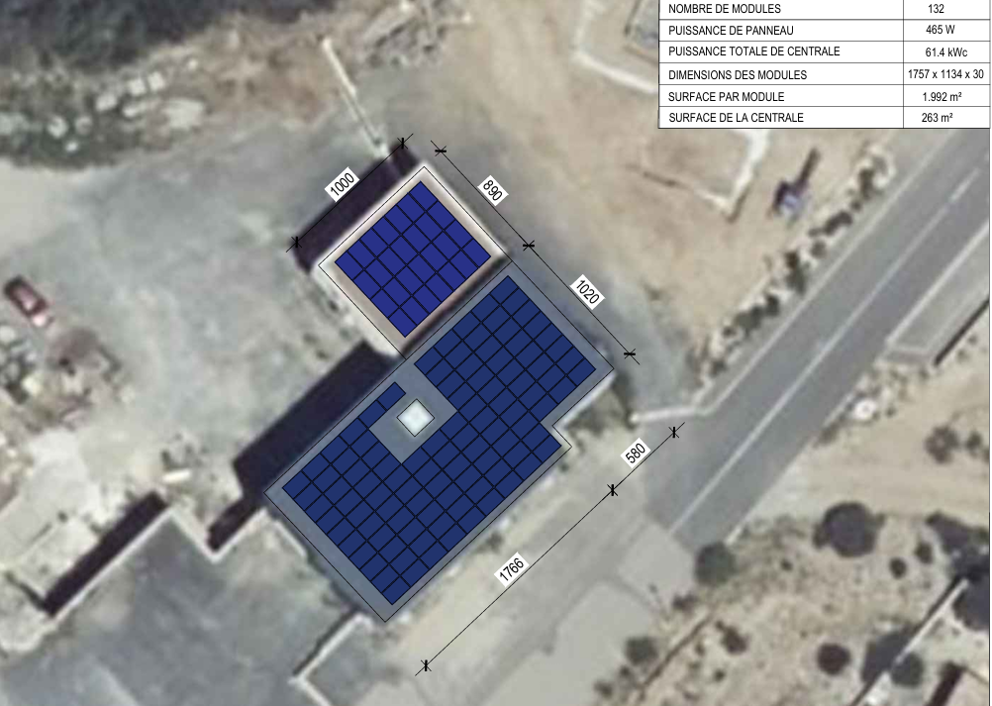
PROJET 5:
SERVICE TECHNIQUE

Slide 6
TERRAIN DE BOULES

Slide 7
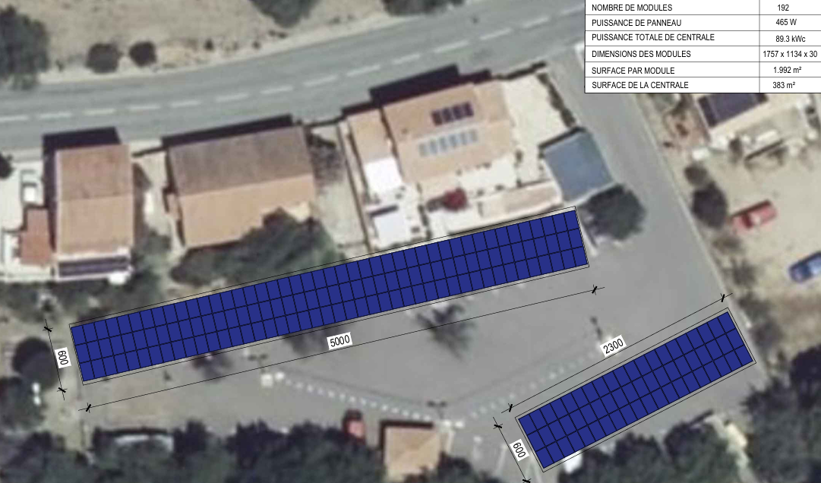
PROJET 7:
PARKING DES BOULES

